Slide 1

گزارش عملکرد کارشناس هماهنگ کننده ایمنی بیمار بیمارستان شهید بهشتی بندر انزلی فروردین1403
به نام پرودگار بخشاینده مهربان
طلعت غلامین
مرکز شهید بهشتی بندر انزلی
15مهر1402

Slide 2
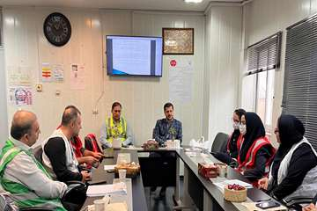
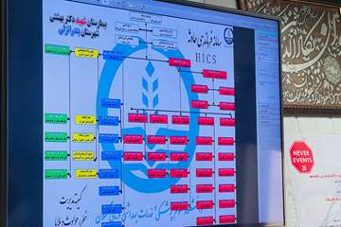
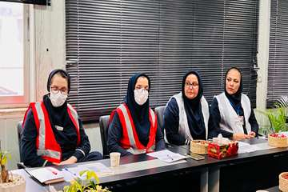
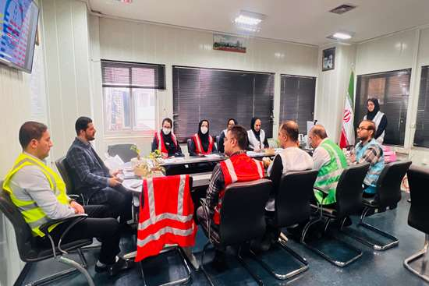
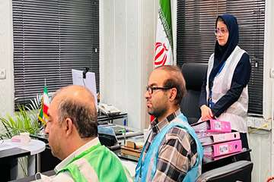
به گزارش روابط عمومی بیمارستان شهید بهشتی بندرانزلی؛ صبح امروز ششم آذزماه سال جاری، مانور دور میزی مدیریت بحران( مانور فراخوان چارت HICS) با حضور دکتر فلاح کرکان- رئیس بیمارستان، کارشناسان محترم مرکز مدیریت بحران و پدافند غیرعامل بیمارستان و اعضای چارت فرماندهی حادثه بیمارستان در دفتر ریاست مرکز برگزار گردید. در ابتدای جلسه دکتر فلاح کرکان هدف از برگزاری این مانور را ، راهکاری در شناسایی نقاط ضعف و قوت دانست تا با تجربه ای که دربحران های مشابه به دست آمده از میزان خسارت های احتمالی در بیمارستان تا حدی کاسته شود تا بتوان مطلوب ترین کمک از سوی بیمارستان انجام شود. همچنین خانم غلامین- دبیر کمیته پس از خوشامدگویی به حاضرین، توضیحاتی در خصوص هدف از انجام مانور دورمیزی ارائه داد و این نوع تمرین را ارزیابی توانمندی‌های افراد و همچنین کارکردهای متفاوت هر سیستم برشمرده و مانور دورمیزی را بستری برای اجرای مانور عملیاتی که در آن فضای پراسترس شبیه سازی شده و یک عملیات واقعی در فضای واقعی انجام می شود، ذکر نمود. درادامه، سناریوی بحران خارجی قرائت گردید. هر کدام از اعضای چارت وظایف خود را ذکر کردند، پس از آن کارشناسان حاظر در جلسه نقطه نظرات و پیشنهادات خود را ارائه نمودند.پس از بررسی مشکلات و چالش ها برنامه ریزی های لازم جهت انجام مانور عملیاتی صورت گرفت

Slide 3
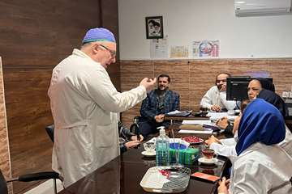
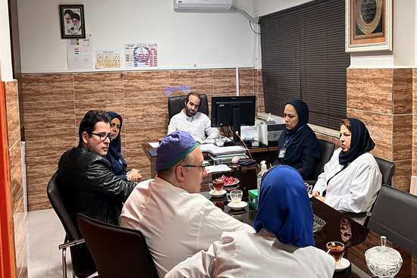
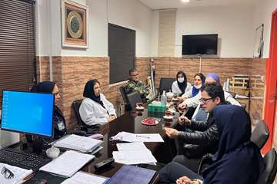
به گزارش روابط عمومی بیمارستان شهید بهشتی بندرانزلی؛ صبح امروز 23 آذرماه سال جاری،جلسه تحلیل ریشه ای کد24 اتاق عمل با حضوردکتر فلاح کرکان-ریاست بیمارستان و اعضاء در دفترمدیریت بیمارستان برگزار گردید.

Slide 4
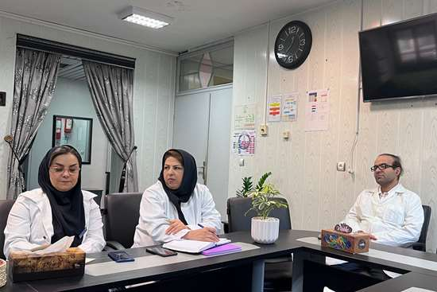
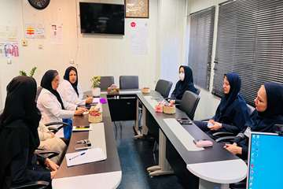
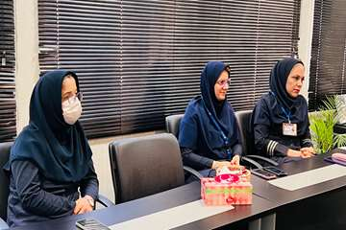
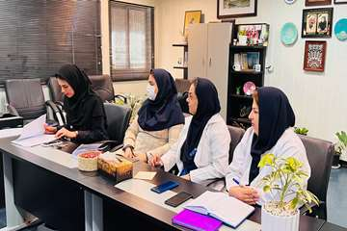
به گزارش روابط عمومی بیمارستان شهید بهشتی بندرانزلی؛ ظهر امروز جلسه ماهانه دارو وتجهیزات با حضور دکترعرفانی- مدیریت بیمارستان و اعضاء در دفتر ریاست این مرکز برگزار گردید. در این جلسه به بررسی مواردی از جمله تجهیزات وسیستم ذخیره برق های نیازمند به سرویس، کمبودهای مربوط به بخش های بالینی، نحوه اجرای تلفیق دارویی در بخش ها و... پرداخته شد.پس از بحث و تبادل نظر توسط اعضاء، برنامه ریزی های لازم جهت حل مشکلات با اولویت انجام گرفت

Slide 5
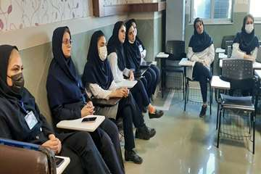
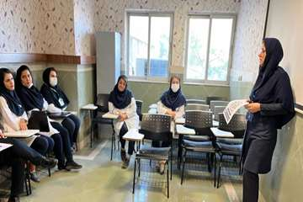
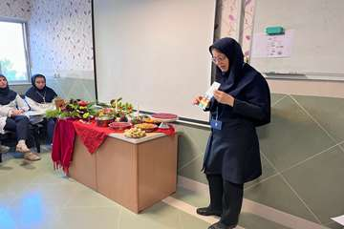
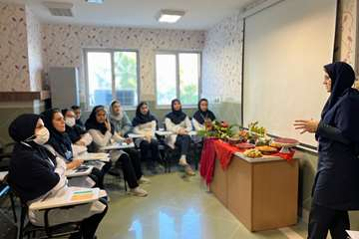
ه گزارش روابط عمومی بیمارستان شهید بهشتی بندرانزلی؛ ظهر امروز30 آذر سال جاری، دومین کارگاه" تریاژ استارت" با حضور خانم زراندیان- مدیریت خدمات پرستاری و برخی پرسنل بخش های جراحی مردان و زنان برگزار گردید. در این کارگاه خانم ها غلامین- کارشناس ایمنی بیمارو کاظمی-سوپروایزر آموزشی به شرح موارد زیر پرداختند: 1-نحوه اجرای الگوریتم تریاژ استارت و جامپ استارت 2-نحوه استفاده از رنگبندی تریاژ 3- آزمون عملی به همراه سناریو از پرسنل حاضر

Slide 6

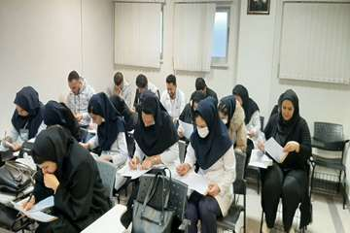
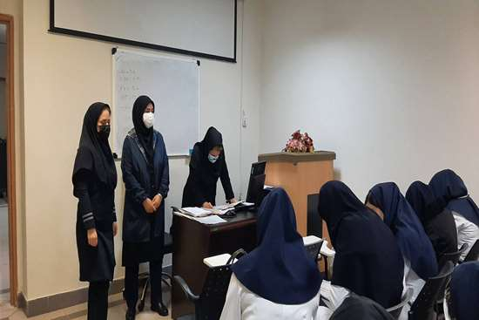
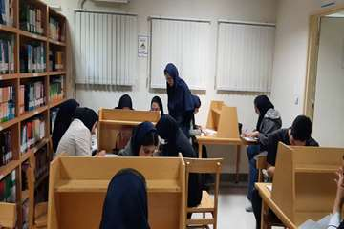
صبح روز 14دی ماه سال جاری، آزمون هموویژیلانس بصورت حضوری در بیمارستان بندرانزلی انجام گرفت. در این آزمون که با حضورخانم کاظمی- سوپروایز آموزشی بیمارستان خانم غلامین مسئول هموویژیلانس و خانم ها دکتر تجلی وسیری- کارشناسان سازمان انتقال خون برگزار شد، تعداد 65 نفر از پرسنل پرستاری و آزمایشگاه شرکت داشتند

Slide 7
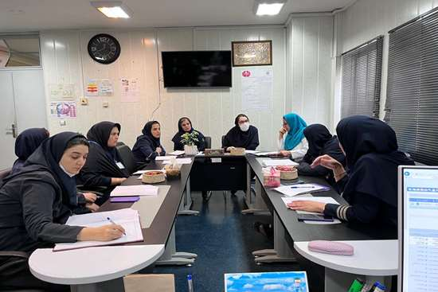
جلسه ماهیانه سرپرستاران به گزارش روابط عمومی بیمارستان شهید بهشتی بندرانزلی؛ ظهر امروز 13 دی ماه سال جاری، جلسه ماهیانه بخش ها با حضورخانم زراندیان- مدیریت خدمات پرستاری، کارشناس ایمنی و سوپر وایزر آموزشی و سرپرستاران در دفتر ریاست این مرکز برگزار گردید. در این جلسه خانم غلامین- کارشناس ایمنی بیمار به بیان توضیحاتی درباره شاخص های ایمنی، خوداظهاری و بازخوردها، دستورات تخلیه، برنامه ماهیانه بحران و... پرداخت.

Slide 8
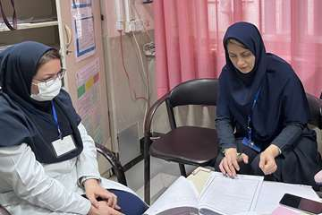
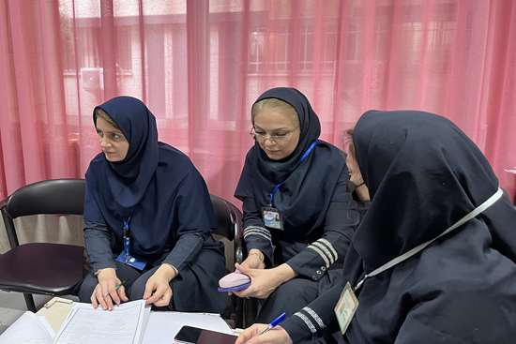
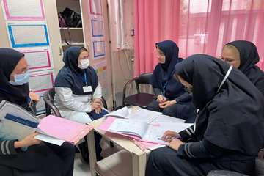
بازدید میدانی از بخش اطفال به گزارش روابط عمومی بیمارستان شهید بهشتی بندرانزلی؛ ظهر امروز 27دی ماه با حضور خانم زرادیان-مدیریت خدمات پرستاری بازدید نظارتی از بخش اطفال انجام گرفت. در این بازدید که باهمراهی کارشناس ایمنی ، سوپروایزر آموزشی صورت گرفت به بررسی مشکلات و چالش ها در این بخش پرداخته شد

Slide 9
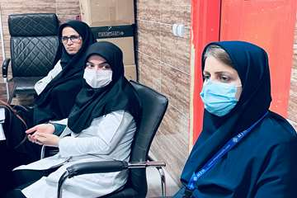
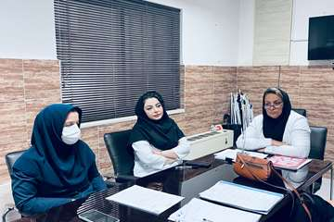
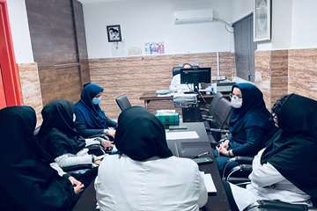
ظهر روزسوم بهمن ماه سال جاری، کمیته ماهیانه انتقال خون با حضور دکتر عرفانی- مدیریت بیمارستان و اعضاء در دفتر مدیریت این مرکز برگزار گردید. در این جلسه خانم دروی پور- مسئول بانک خون بیمارستان بندرانزلی، گزارشاتی درباره بازخورد بازدیدانجام شده توسط کارشناسان سازمان انتقال خون را ارائه نمود. همچنین با حضور خانم شیری پور- مسئول انتقال خون شهرستان بندرانزلی ، به بررسی چالش ها و مشکلات مربوط به فرآیندهای خونی پرداخته شد و مصوبات لازم نیز صادر گردید

Slide 10
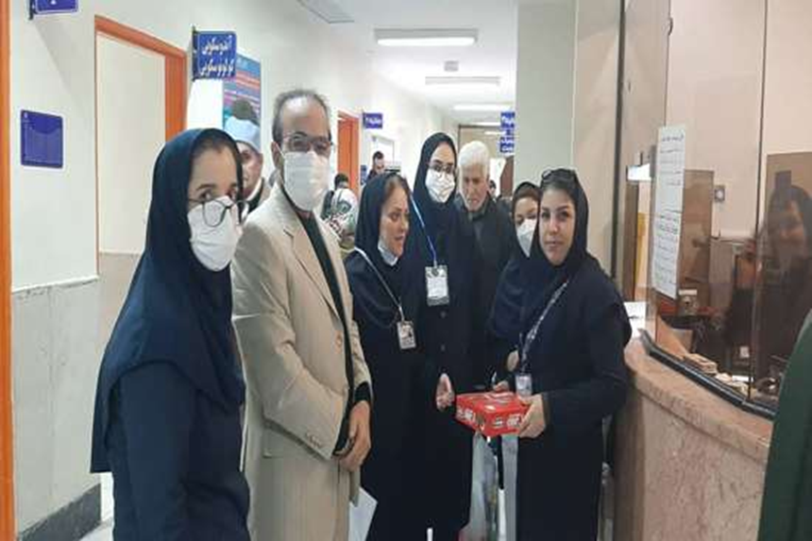
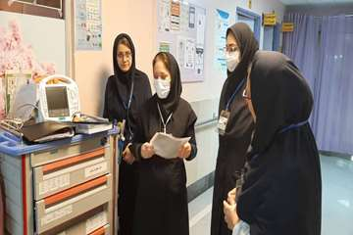
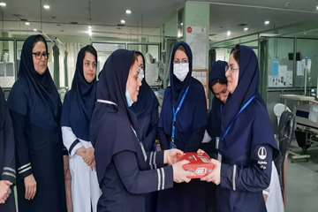
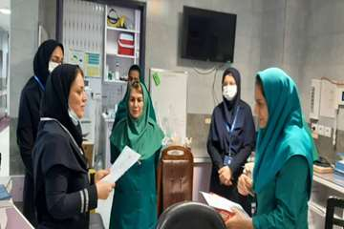
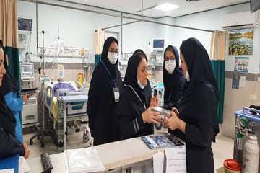
صبح روز4بهمن ماه سال جاری،مصادف با 24 ژانویه 4 بهمن ماه روز جهانی آموزش اقدامات زیر با حضور مسئولین بیمارستان و هماهنگی سوپروایزر آموزشی و آموزش سلامت مرکز انجام گرفت

Slide 11
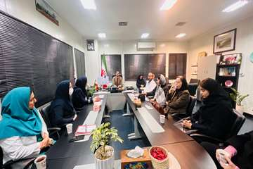
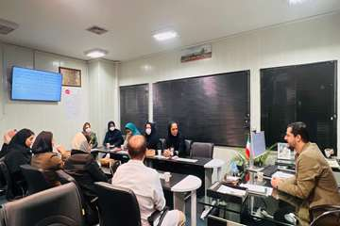
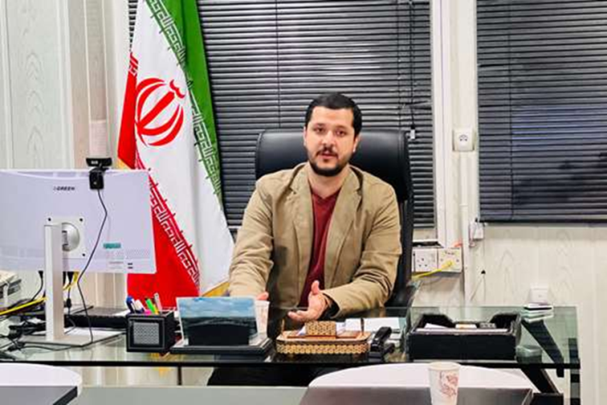
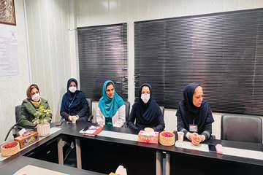
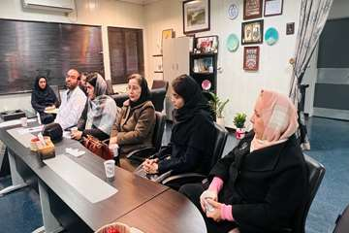
صبح روز دهم بهمن ماه سال جاری، جلسه موربیدیتی با حضوردکتر فلاح کرکان- ریاست بیمارستان و اعضاء در دفتر ریاست بیمارستان برگزار گردید. در این جلسه یک پرونده با حضور پزشکان و مسئولین دخیل در پرونده ( ضمن ارائه توضیحات و اقدامات انجام شده ) مورد بررسی گرفت. چالشها و مشکلات شناسایی شد واقدامات اصلاحی جهت رفع نواقص در دستور کار قرار گرفت.

Slide 12
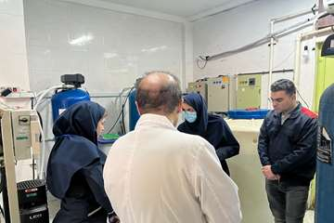
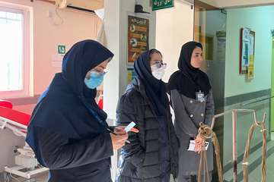
بازدید مدیریتی ایمنی بخش دیالیز

Slide 13
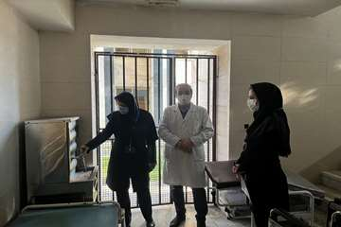
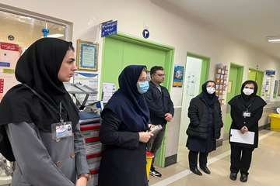
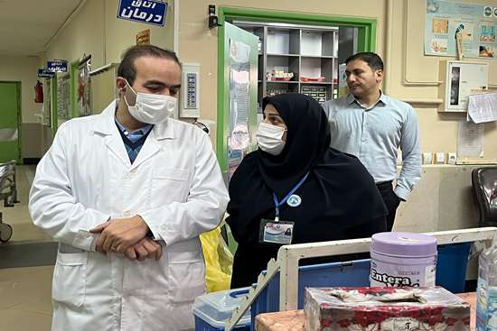
بازدید مدیریتی ایمنی بخش داخلی

Slide 14

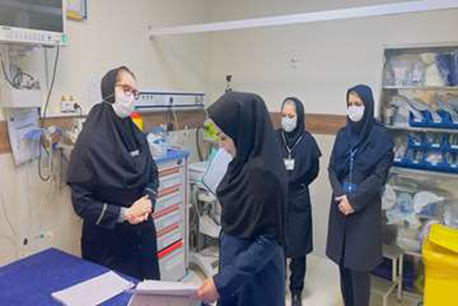
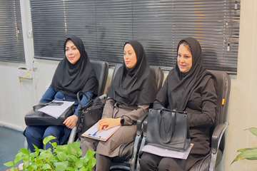
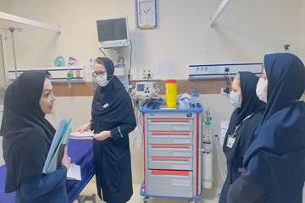
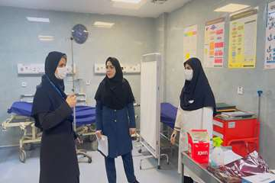
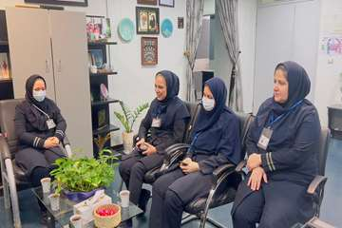
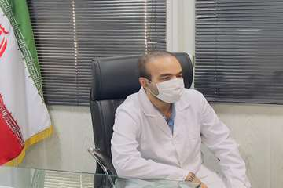
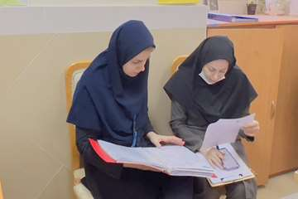
صبح روز23 بهمن ماه، اعتباربخشی ادواری بیمارستان بندرانزلی توسط ارزیابان دانشگاه علوم پزشکی گیلان صورت گرفت. در ابتدا طی نشستی که در دفتر ریاست این مرکز و به منظور معارفه کارشناسان و مسئولین بیمارستان انجام شد، دکتر عرفانی- مدیریت بیمارستان ضمن خیرمقدم به بیان توضیحاتی در مورد بیمارستان پرداخت. ارزیابان به منظور بررسی فرایندهای کاری و میزان انطباق آن با استانداردهای اعتباربخشی در واحدهای مختلف بیمارستان حضور یافتند

Slide 15
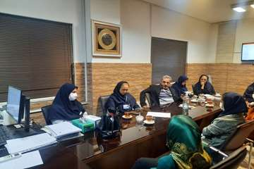
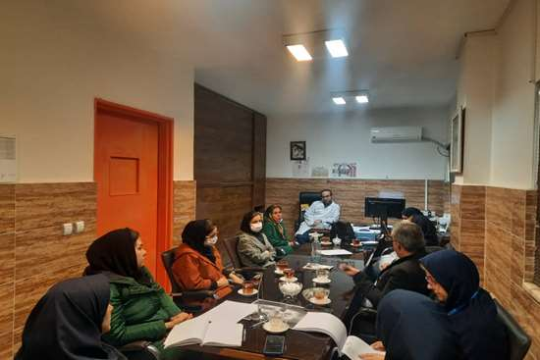

ظهر روز 25 بهمن ماه سال جاری، جلسه مورتالیتی با حضور دکتر عرفانی- مدیریت بیمارستان و اعضاء در دفتر ریاست بیمارستان برگزار گردید. در این جلسه یک پرونده با حضور پزشکان و مسئولین دخیل در پرونده ها( ضمن ارائه توضیحات و اقدامات انجام شده ) مورد بررسی گرفت. چالشها و مشکلات شناسایی شد واقدامات اصلاحی جهت رفع نواقص در دستور کار قرار گرفت.

Slide 16



جلسه ماهانه سر پرستاران صبح روز 25 بهمن سال1402، جلسه ماهیانه با حضور خانم زراندیان- مدیریت خدمات پرستاری، سوپروایزرین(ایمنی بیمار و آموزش) و سرپرستاران در دفتر ریاست این مرکز برگزار گردید. در این جلسه موارد زیر مطرح گردید: -خطاهای درمانی -علل رخداد خطاها -انتقال ایمن بیماران -انتقال ایمن نمونه های بیماران

Slide 17


ظهرروز 13 اسفند سال1402، جلسه آمادگی اورژانس برای چهارشنبه آخر سال با حضور دکتر عرفانی- مدیریت بیمارستان بندرانزلی و برخی مسئولین و سرپرستار بخش اورژانس در دفتر ریاست بیمارستان برگزار گردید. دراین جلسه به بررسی کمبودها و نیازهای دارو، لوازم و تجهیزات بخش اورژانس ، آمادگی آمبولانس ها جهت انتقال بیماران، برنامه حضور پزشکان مقیم و آنکال مربوطه( از جمله چشم، اورتوپدی، زنان و...) ، برنامه ریزی جهت پذیرش بیمار از سایر مراکز و... پرداخته شد. در پایان پس از بحث و بررسی توسط اعضاء، دستورات لازم جهت رفع کمبودها و مشکلات صادر گردید.

Slide 18




صبح روز 13 اسفند سال1402، جلسه اعتبار بخشی با حضور دکتر فلاح کرکان- رئیس بیمارستان بندرانزلی ، مسئولین درمانی و اداری در دفتر ریاست بیمارستان برگزار گردید. دکتر فلاح کرکان ضمن بیان نکاتی در مورد اعتبار بخشی آینده، به مشارکت هر چه بیشترهمه پرسنل بیمارستان با یکدیگر تاکید نمود. دراین جلسه خانم معینی- کارشناس بهبود کیفیت به بررسی نتیجه بازدید اخیراعتبار بخشی ادواری معاونت درمان دانشگاه پرداخت.همچنین سنجه های اعتباربخشی، نقاط قوت و ضعف مورد ارزیابی قرار گرفت و مصوبات لازم صادر گردید.

Slide 19



ظهر امروز 15 اسفند ماه، جلسه ماهیانه تغذیه با حضور دکتر عرفانی- مدیریت بیمارستان و برخی مسئولین بیمارستان برگزار گردید. در این جلسه ضمن بررسی چالش ها و موانع جهت ارائه خدمات بهینه تغذیه ، موارد زیر مطرح گردید؛ -شناسایی صحیح بیماران با توجهبه رژیم غذایی ثبت شده -ثبت صحیح تغییرات رژیم غذایی در سامانه تغذیه بیماران

Slide 20





ظهر روز 20 اسفند سال1402، جلسه ماهیانه با بخش های درمانی با حضور خانم زراندیان- مدیریت خدمات پرستاری و سرپرستاران بخش ها در دفتر ریاست این مرکز برگزار گردید.
در این جلسه به بررسی شیفت های نوروزی پرسنل در بخش ها و چالش ها و مشکلات پرداخته
شد نحوه چینش پرسنل با توجه به ایمنی بیماران در ایام تعطیلات ،اعزم ایمن بیماران .....

Slide 21





صبح روز20 اسفند ماه سال جاری، بازدید مدیریت ایمنی با حضور دکتر عرفانی- مدیریت بیمارستان و تیم اجرایی از بخش های اطفال و تاسیسات انجام شد. در این بازدید به بررسی مشکلات و چالش ها در بخش های مربوطه پرداخته شد

Slide 22

فروردین 1403

